Slide 1
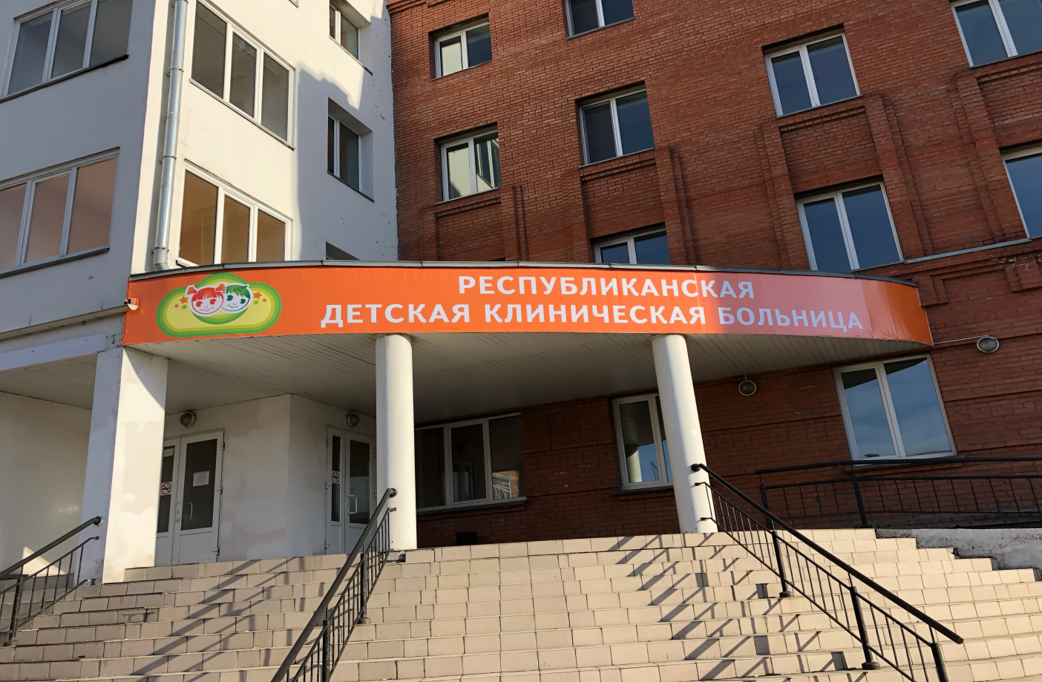
Гбуз рх «Республиканская Детская клиническая Больница»(Г.Абакан)

Slide 2
Амбулаторная помощь
Консультативно–диагностический центр
(консультативное отделение, клинико-диагностическая лаборатория, рентгеновский кабинет, отделение функциональной диагностики);
4 детских поликлинических отделения - 49 педиатрических участков (более 46 тысяч прикрепленного детского населения в возрасте до 18 лет);
Отделение медицинской реабилитации и физиотерапии;
Выездная патронажная служба паллиативной медицинской помощи детям;
Отделение оказания медицинской помощи детям в образовательных учреждениях;
Центр здоровья для детей

Slide 3
Стационарная медицинская помощь
105 коек
2 педиатрических (соматических) отделения
I педиатрическое отделение-отделение неотложной педиатрии
II педиатрическое отделение-специализированные койки
Отделение реанимации и интенсивной терапии
Отделение паллиативной медицинской помощи детям
Приемное отделение

Slide 4
Кадровый потенциал
В учреждении работают 635 человек, в том числе:
врачей – 111 человек
средних медицинских работников –295 человек
В учреждении развита система наставничества, за каждым молодым специалистом закреплены опытные медицинские сестры

Slide 5
ОКАЗАНИЕ АМБУЛАТОРНОЙ ПОМОЩИ В УЧРЕЖДЕНИИ ОСУЩЕСТВЛЯЕТСЯ ПО СЛЕДУЮЩИМ СПЕЦИАЛЬНОСТЯМ ( 20) :
ПЕДИАТРИЯ;
КЛИНИЧЕСКАЯ ЛАБОРАТОРНАЯ ДИАГНОСТИКА
ОФТАЛЬМОЛОГИЯ;
ОТОРИНОЛАРИНГОЛОГИЯ;
ДЕТСКАЯ ЭНДОКРИНОЛОГИЯ;
ДЕТСКАЯ КАРДИОЛОГИЯ;
ДЕТСКАЯ ХИРУРГИЯ;
ДЕТСКАЯ УРОЛОГИЯ-АНДРОЛОГИЯ;
РЕНТГЕНОЛОГИЯ;
ЛЕЧЕБНАЯ ФИЗКУЛЬТУРА И СПОРТИВНАЯ МЕДИЦИНА;
ФИЗИОТЕРАПИЯ;
ФУНКЦИОНАЛЬНАЯ ДИАГНОСТИКА
ДЕРМАТОВЕНЕРОЛОГИЯ;
АЛЛЕРГОЛОГИЯ –ИММУНОЛОГИ;
ДЕТСКАЯ РЕВМАТОЛОГИЯ;
ПУЛЬМОНОЛОГИЯ;
ЭНДОСКОПИЯ;
УЛЬТРАЗВУКОВАЯ ДИАГНОСТИКА
НЕФРОЛОГИЯ
ДЕТСКАЯ ГИНЕКОЛОГИЯ

Slide 6
ОКАЗАНИЕ СТАЦИОНАРНОЙ ПОМОЩИ
АНЕСТЕЗИОЛОГИЯ –РЕАНИМАТОЛОГИЯ;
ПЕДИАТРИЯ;
НЕВРОЛОГИЯ;
ДЕТСКАЯ КАРДИОЛОГИЯ;
ПУЛЬМОНОЛОГИЯ;
ГАСТРОЭНТЕРОЛОГИЯ;
ПАЛЛИАТИВНАЯ МЕДИЦИНСКАЯ ПОМОЩЬ;
ДЕТСКАЯ ОНКОЛОГИЯ;
ТРАНСФУЗИОЛОГИЯ;
КЛИНИЧЕСКАЯ ФАРМАКОЛОГИЯ;
ГЕМАТОЛОГИЯ;
РЕВМАТОЛОГИ;
НЕФРОЛОГИЯ.

Slide 10
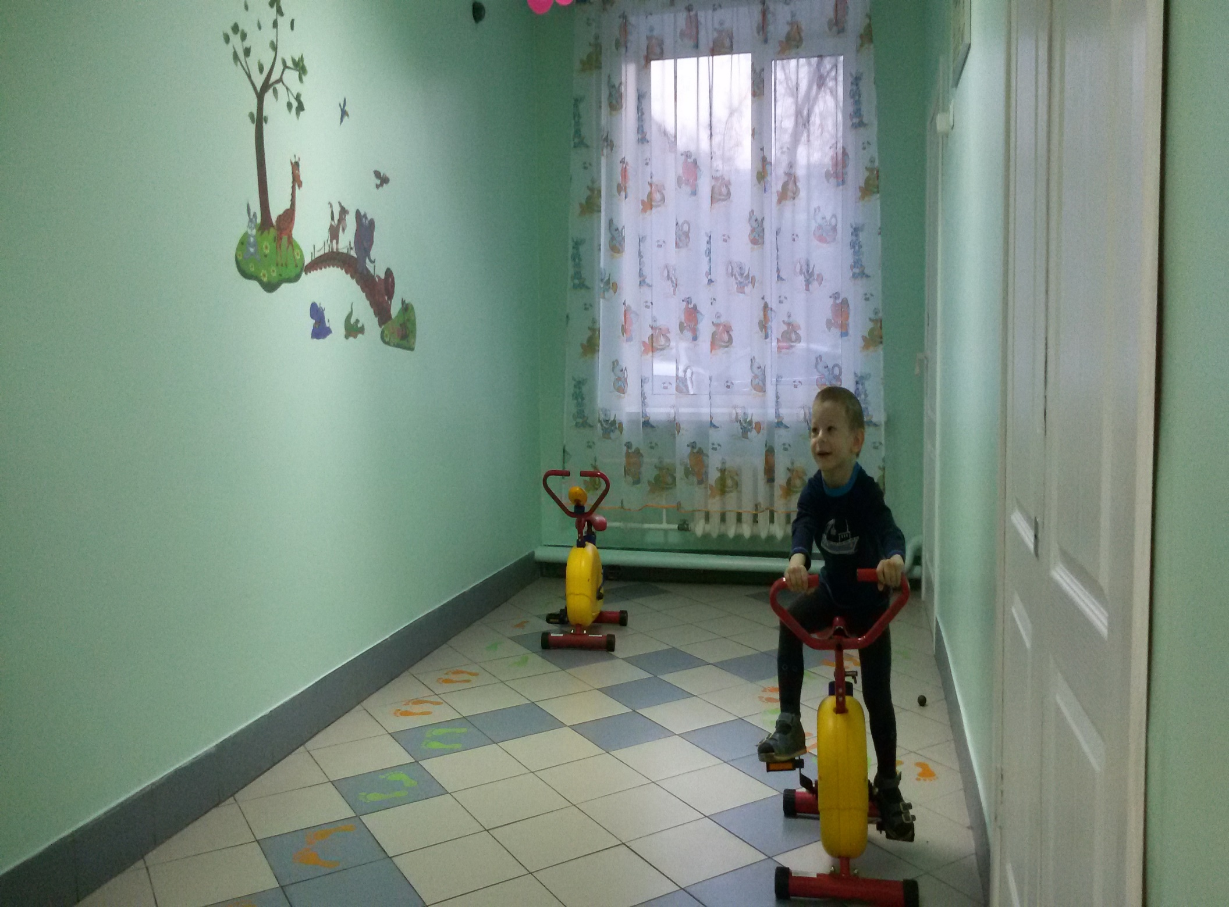

Slide 11
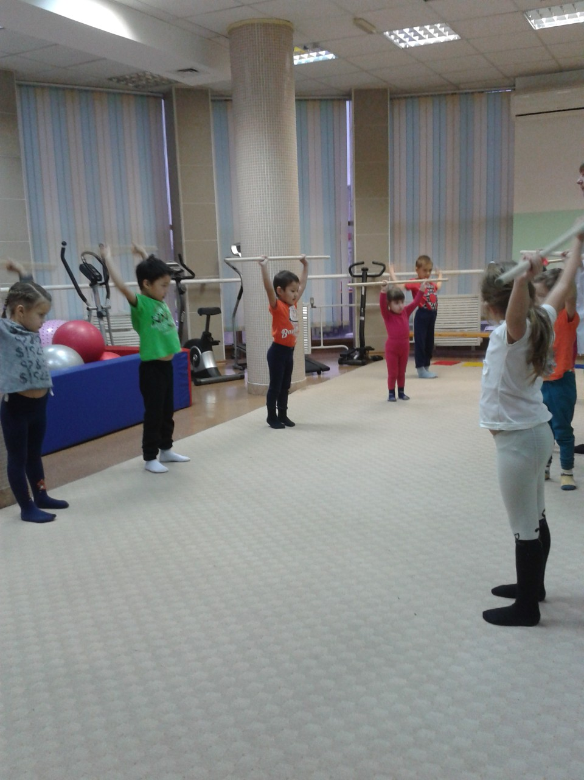

Slide 22
Взаимодействие с НМИЦ
Аудиты:
С 2017-2019 гг НМИЦ «Научный Центр здоровья детей»
2019 год НМИЦ «Научный Центр здоровья детей» «педиатрия»
ФГБУ «НМИЦ ДГОИ имени Дмитрия Рогачева» «гематология» «детская онкология», «паллиативная помощь детям»
2020 , 2021 гг
ФГБОУ ВО «Санкт-Петербургский государственный педиатрический медицинский университет» «педиатрия»
ФГБУ «Национальный медицинский исследовательский центр эндокринологии» «детская эндокринология».
2022 год
НМИЦ «Научный Центр здоровья детей» по профилю «детская анестезиология и реаниматология»

Slide 23
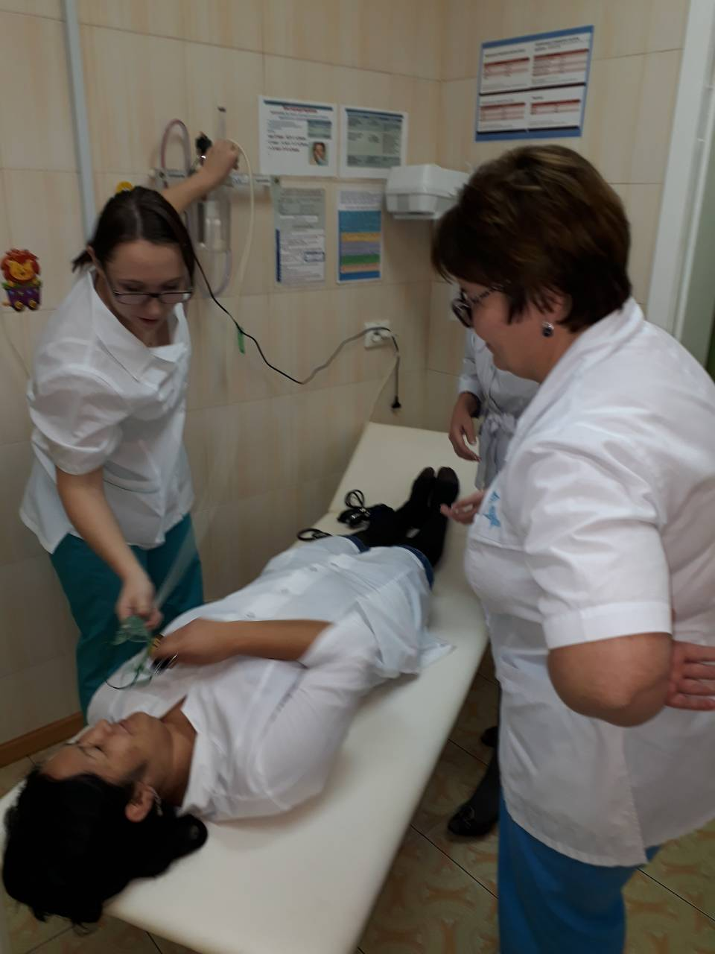
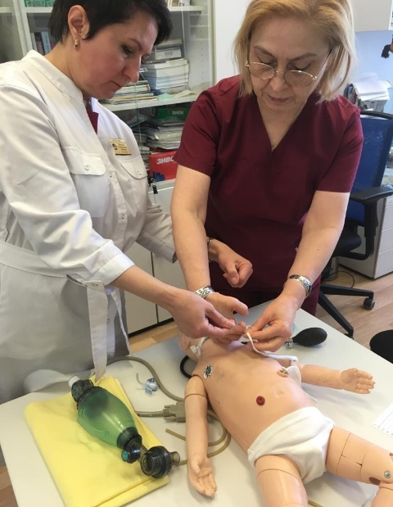
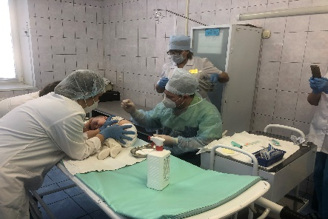
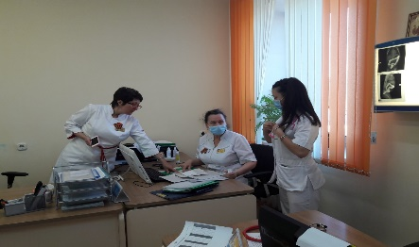
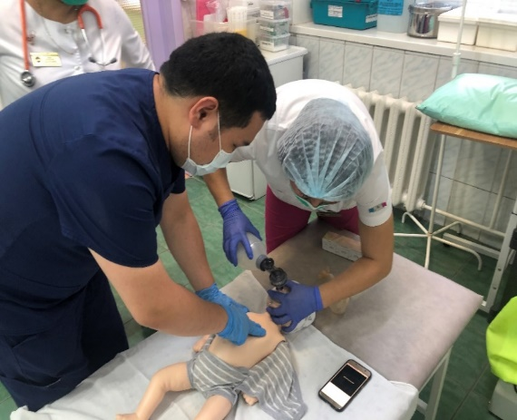
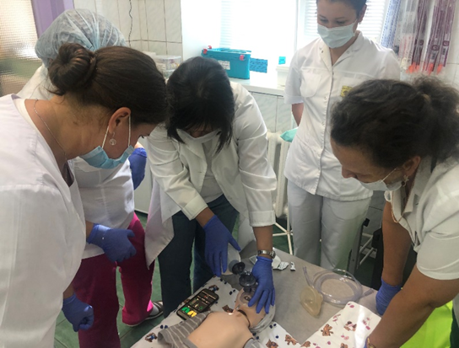
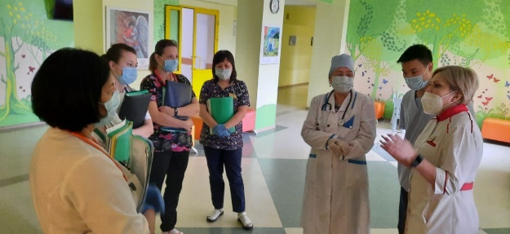
Основные Направления деятельности
Повышение профессионального уровня медицинских работников
Внедрение современных методов лечения и обследования
Пациенториентированность

Slide 24
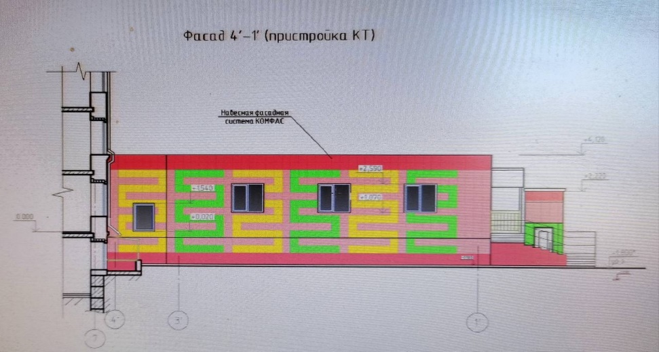
Перспективы развития

Slide 25
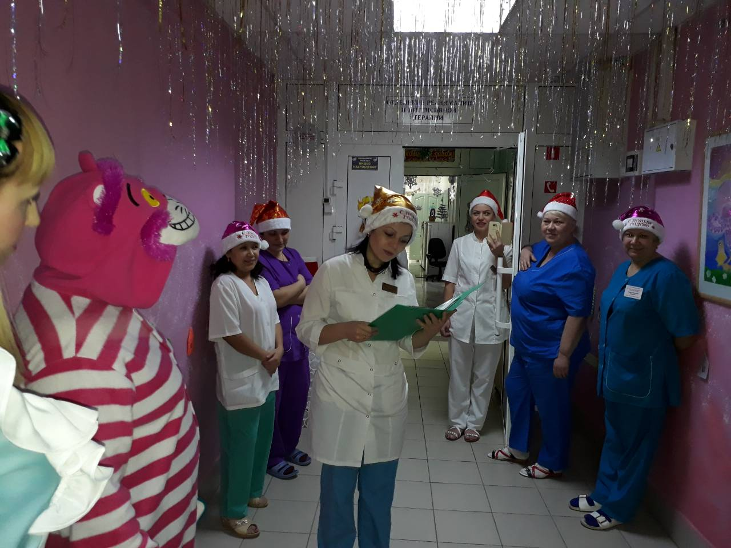
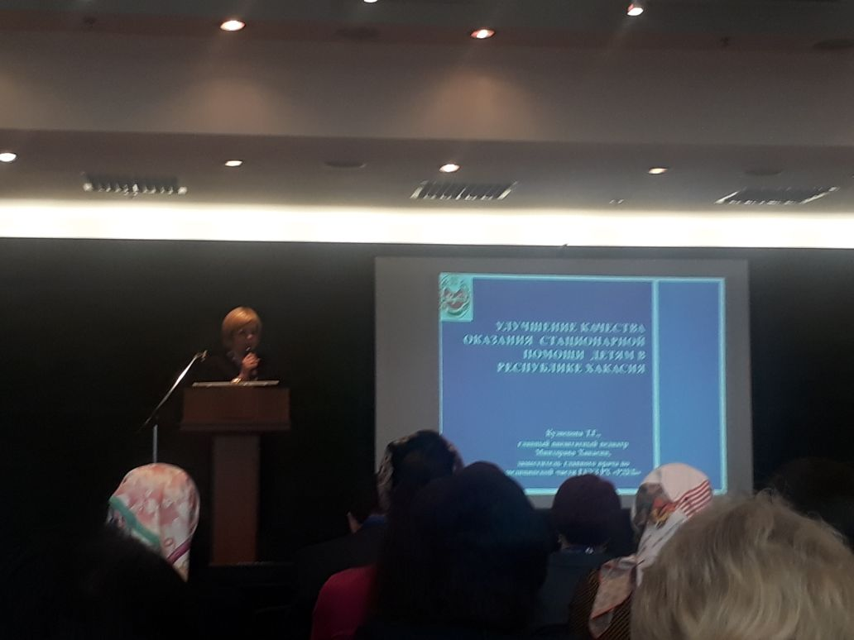
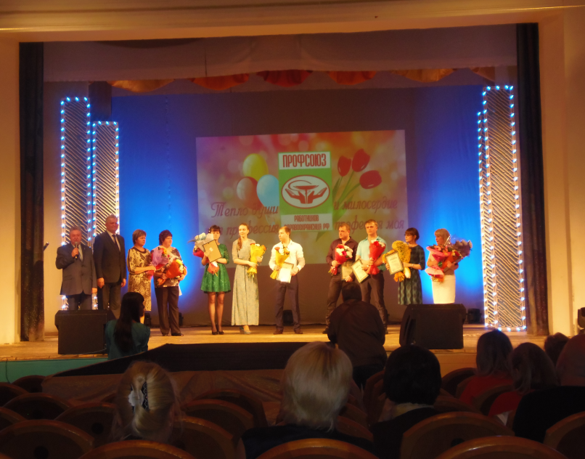
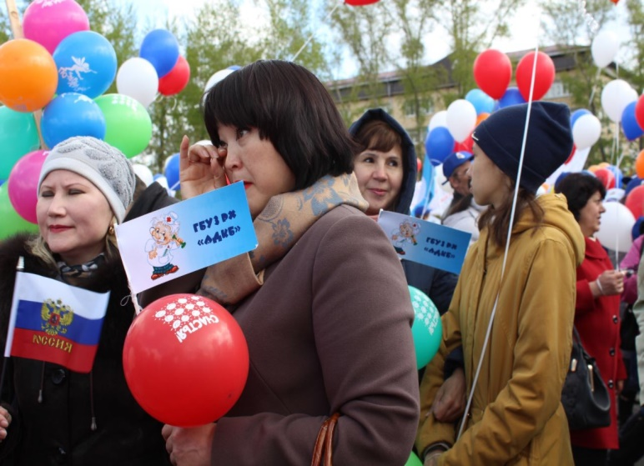
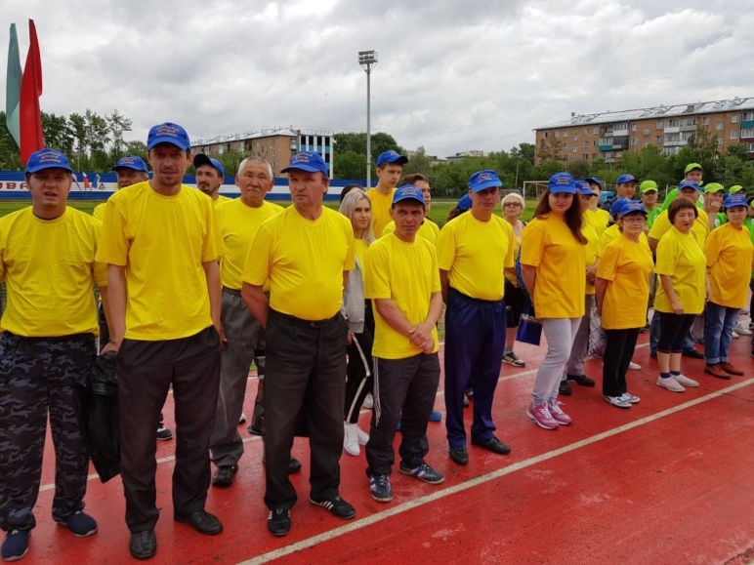
Общественная и культурная жизнь

Slide 26
Вакансии
ВРАЧИ-ПЕДИАТРЫ УЧАСТКОВЫЕ -8;
ВРАЧИ-ПЕДИАТРЫ – 7;
ВРАЧ АНЕСТЕЗИОЛОГ-РЕАНИМАТОЛОГ – 3;
ВРАЧ-ОТОРИНОЛАРИНГОЛОГ – 2;
ВРАЧ-ОФТАЛЬМОЛОГ – 2;
ВРАЧ-ЭНДОСКОПИСТ – 2;
ВРАЧ-ДЕРМАТОВЕНЕРОЛОГ – 2;
ВРАЧ ПО ЛЕЧЕБНОЙ ФИЗКУЛЬТУРЕ – 1;
ВРАЧ-ДЕТСКИЙ ЭНДОКРИНОЛОГ – 2.

Slide 27
Меры социальной поддержки
Единовременная денежная выплата специалистам с высшим медицинским образованием:
- врачам-педиатрам участковым – 500 тыс.руб.,
иным специалистам – 150 тыс. руб.
оказание помощи во внеочередном предоставлении места в дошкольные образовательные учреждения;
предоставление медицинским работникам жилого помещения по договору коммерческого найма;
выплата стимулирующих надбавок к заработной плате молодым специалистам.
Служебное жилье! (квартиры)с 2022 года

Slide 28
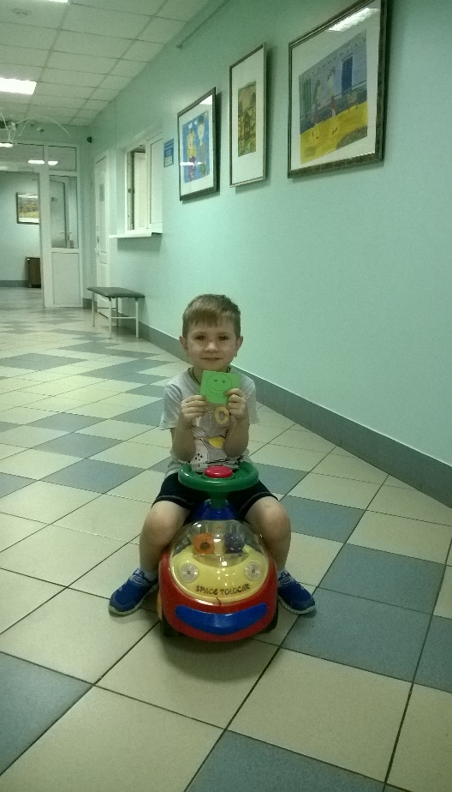
МЫ ВАС ЖДЕМ!

Slide 29
НАШИ КОНТАКТЫ:
ГЛАВНЫЙ ВРАЧ –
КУЗНЕЦОВА ТАТЬЯНА ГРИГОРЬЕВНА
ТЕЛЕФОН 8(3902) 215-079, adgb@adgb.net
НАЧАЛЬНИК ОТДЕЛА КАДРОВ –
ТОРОКОВА НАДЕЖДА ИВАНОВНА
ТЕЛЕФОН 8(3902) 215-056, torokova.n@ mail.ru
Vk.com/rdkb19
adgb.mz19.ru
Телеграм-канал:https://t.me/rdkb19

